Slide 1

Produktpräsentation
RST-D
Ringschalttisch

Slide 2
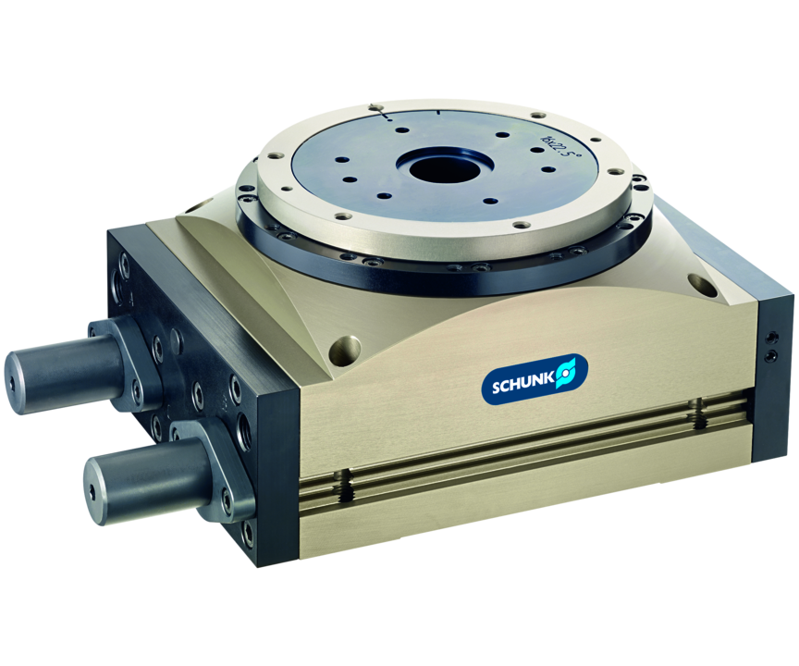
Ringschalttisch
Rundschalteinheit für endloses Drehen mit Drehwinkel bis zu 90° pro Takt
Der kompakteste pneumatische Ringschalttisch für die Hochleistungsmontage.
3 mal höhere Leistungsdichte als vergleichbare Ringschalttische

Slide 3

Endlos taktend. Stark. Robust.

Slide 4
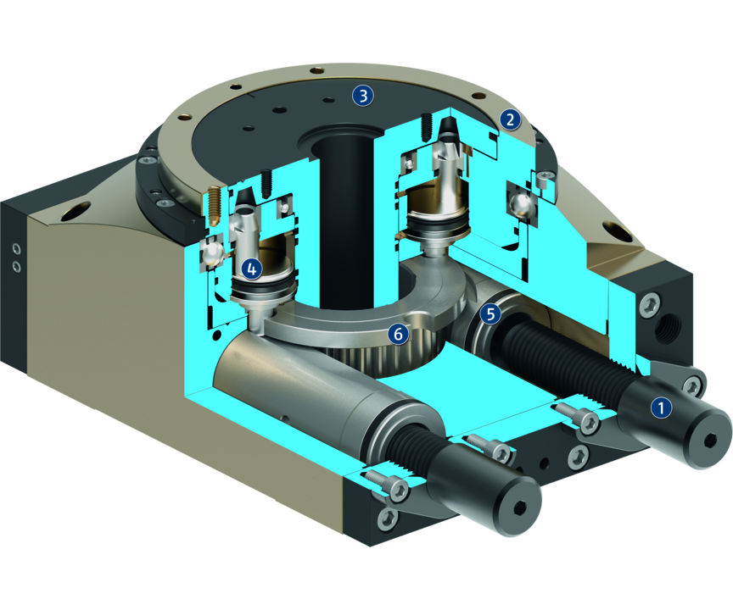
Funktionsprinzip
Funktionsbeschreibung
Der Antriebskolben bewegt sich bei Druckbeaufschlagung der Stirnseiten geradlinig in der Bohrung und dreht über die seitlich angebrachte Verzahnung den Taktring.
Dieser wird bei der anschließenden Beaufschlagung der Verriegelungskolben indexiert und gibt den Antriebskolben zum Rückhub frei.
1
Dämpfung
2
Antriebsring
3
Feststehendes Mittelteil mit Mittenbohrung
4
Verriegelungsmechanik
5
Antrieb
6
Mitnehmer

Slide 5
Vorteile – Ihr Nutzen
Rechts-, Links- oder Pendelbetrieb rein per Steuerung möglich absolute Flexibilität für Ihre Anwendung
Hohe Dämpfleistung durch Einsatz hydraulischer Stoßdämpfer zur Verwendung großer Drehteller
Großes, feststehendes Mittelteil zur einfachen Ergänzung weiterer Aufbauten
Zwei Verriegelungsbolzen dadurch absolut spielfreien Verriegelung des Antriebsring
Alle Einstellungen und Luftanschlüsse sind auf einer Seite somit einfache Inbetriebnahme
Mittenbohrung für Mediendurchführung zur Versorgung zusätzlicher Aufbauten

Slide 6
Technische Daten
Technische Daten Übersicht
Baugröße | Drehwinkel | Drehmoment | Eigenmasse | Wiederholgenauigkeit
 | [°] | [Nm] | [kg] | [°]
60 | 30 .. 90 | 3.1 | 1 | 0.09
87 | 30 .. 90 | 7.9 | 2.9 | 0.06
134 | 22.5 .. 90 | 29.3 | 8.3 | 0.04

